Slide 1

Bacharelado em Sistema da Informação
Arquitetura e Organização de Computadores
Processadores
CISC / RISC
2015
Alunos:
João Manoel
José Orestes
Adilson Araújo
Ramon Kenedey
Marcelo Henrique

Slide 2
O Processador
É um componente responsável por processar dados e transformar em informações. Ele também transmite estas informações para a placa mãe,que por sua vez as transmite para outros componentes.Algumas outras funções e fazer cálculos e tomar decisões lógicas.
Arquitetura e Organização de Computadores
2015
Bacharelado em Sistema de Informação – 2º Período

Slide 3
O Processador
Características do processador em geral:
Frequência do Processador
Core
Cache
Potência
Arquitetura e Organização de Computadores
2015
Bacharelado em Sistema de Informação – 2º Período

Slide 4
O Processador
A primeira marca no mercado foi a Intel, com o a CPU 4004, lançado em 1970. Este CPU foi feito para uma calculadora .Por isto,muitos dizem que os processadores começaram em 1978,com a CPU 8086,também da Intel.
Alguns anos mais tarde, já em 2006, é lançado o CORE 2 DUO, um grande salto na tecnologia dos processadores.
Arquitetura e Organização de Computadores
2015
Bacharelado em Sistema de Informação – 2º Período

Slide 5
Comparação entre CPUS
CPU 8086 | CORE I7
Frequência máxima 8 MHz | Frequência máxima 3,2 GHz
Tamanho do registro da CPU 16 bits | Bus Processador 4,8 GTps
Tamanho da Bus externa 16 bits | Gravação 32 nm
Arquitetura e Organização de Computadores
2015
Bacharelado em Sistema de Informação – 2º Período

Slide 6
Processadores AMD
AMD é uma fabricante de processadores que compete com a Intel no mercado de processadores.
Todos os processadores atuais da AMD são descendentes da plataforma K7.
Em 2003 , a plataforma foi atualizada , ganhando suporte a instruções de 64 bits.O que deu origem á plataforma k8,usada nos diferentes modelos do 64,X2,Fx.
Esta plataforma ajudou a AMD roubar espaço da Intel tantos nos desktops quanto no servidores.
Arquitetura e Organização de Computadores
2015
Bacharelado em Sistema de Informação – 2º Período

Slide 7
RISC
q Reduced Instruction Set Computer
q Poucas instruções simples (50 a 150)
q Tamanho fixo do endereço das instruções
q Possui e utiliza muitos registradores
q Facilita o uso de pipelining
q Dificulta o trabalho do programador
Arquitetura e Organização de Computadores
2015
Bacharelado em Sistema de Informação – 2º Período

Slide 8
RISC
Os processadores baseados na computação de conjunto de instruções reduzido não têm micro-programação, as instruções são executadas diretamente pelo hardware. Como característica, esta arquitetura, além de não ter microcódigo, tem o conjunto de instruções reduzido, bem como baixo nível de complexidade.
Arquitetura e Organização de Computadores
2015
Bacharelado em Sistema de Informação – 2º Período

Slide 9
RISC
A ideia foi inspirada pela descoberta de que muitas das características incluídas na arquitetura tradicional de processadores para ganho de desempenho foram ignoradas pelos programas que foram executados neles. Mas o desempenho do processador em relação à memória que ele acessava era crescente. Isto resultou num número de técnicas para otimização do processo dentro do processador, enquanto ao mesmo tempo tentando reduzir o número total de acessos à memória.
Arquitetura e Organização de Computadores
2015
Bacharelado em Sistema de Informação – 2º Período

Slide 10
RISC
RISC é também a arquitetura adotada para os processadores dos videogames modernos e da maioria dos smartphones atuais, que proporcionam um hardware extremamente dedicado somente à execução do jogo, tornando-o muito mais rápido em relação a micro computadores com mais recursos, embora com processador x86.
Arquitetura e Organização de Computadores
2015
Bacharelado em Sistema de Informação – 2º Período

Slide 11
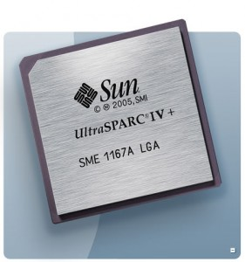
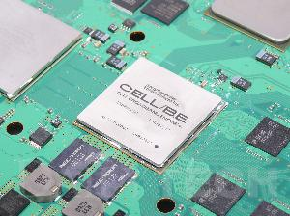
RISC - Exemplos
Arquitetura e Organização de Computadores
2015
Bacharelado em Sistema de Informação – 2º Período

Slide 12
RISC - Exemplos
Arquitetura e Organização de Computadores
2015
Bacharelado em Sistema de Informação – 2º Período

Slide 13
Processadores CISC
q Complex Instruction Set Computer
q Muitas instruções complexas (mais de 150)
q Tamanho variável do endereço das instruções
q Possui e utiliza poucos registradores
q Dificulta o uso de pipelining
q Diminui a carga de trabalho do programador
Arquitetura e Organização de Computadores
2015
Bacharelado em Sistema de Informação – 2º Período

Slide 14
Processadores CISC
É uma linha de arquitetura de processadores capaz de executar centenas de instruções complexas diferentes, sendo assim, extremamente versátil.
suporta mais instruções no entanto, com isso, mais lenta fica a execução delas.
Arquitetura e Organização de Computadores
2015
Bacharelado em Sistema de Informação – 2º Período

Slide 15
Vantagens CISC
já temos muitas das instruções guardadas no próprio processador, o que facilita o trabalho dos programadores, que já dispõe de praticamente todas as instruções que serão usadas em seus programas.
Os processadores CISC têm a vantagem de reduzir o tamanho do código executável por já possuírem muito do código comum em vários programas, em forma de uma única instrução.
Arquitetura e Organização de Computadores
2015
Bacharelado em Sistema de Informação – 2º Período

Slide 16
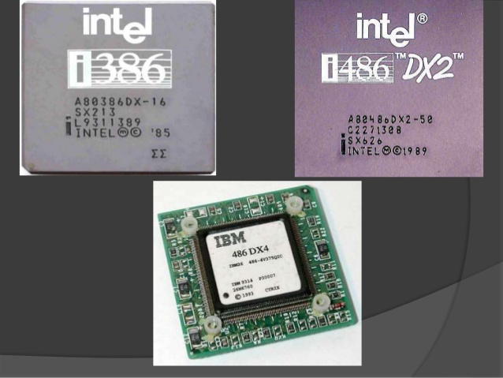
Processadores CISC
Exemplos de processadores CISC são os 386 e os 486 da Intel
Arquitetura e Organização de Computadores
2015
Bacharelado em Sistema de Informação – 2º Período

Slide 17
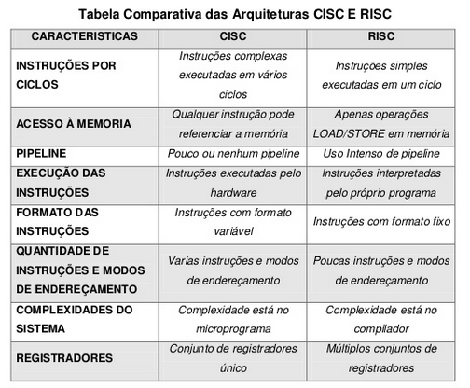
CISC x RISC
Arquitetura e Organização de Computadores
2015
Bacharelado em Sistema de Informação – 2º Período

Slide 18
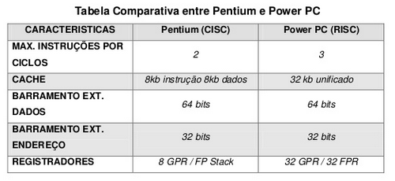
CISC x RISC
Arquitetura e Organização de Computadores
2015
Bacharelado em Sistema de Informação – 2º Período

Slide 19
Processadores AMD
Arquitetura e Organização de Computadores
2015
Bacharelado em Sistema de Informação – 2º Período

Slide 20
Um pouco da historia da intel
Fundada em 18 de Julho de 1968 por Robert Noyce (físico e co-inventor do circuito integrado,) e Gordon Earle Moore (físico e químico).
Gordon Earle Moore Robert Noyce
Arquitetura e Organização de Computadores
2015
Bacharelado em Sistema de Informação – 2º Período

Slide 21
Um pouco da historia da intel
• No ano seguinte, a jovem iniciou um percurso espetacular de inovação e desenvolvimento de produtos com a introdução do semicondutor denominado SRAM.
• Em 1970 criou o primeiro semicondutor de acesso dinâmico aleatório (conhecido como DRAM)
Arquitetura e Organização de Computadores
2015
Bacharelado em Sistema de Informação – 2º Período

Slide 22
Um pouco da historia da intel
• Um acontecimento definiria de vez o rumo da INTEL. Os engenheiros Ted Hoff, Federico Faggin, Stanley Mazor e Masatoshi Shima inventaram um tipo novo de circuito integrado: o microprocessador.
• Em 1972 foi desenvolvido o INTEL 8008 (duas vezes mais poderoso que o 4004).
Arquitetura e Organização de Computadores
2015
Bacharelado em Sistema de Informação – 2º Período

Slide 23
Um pouco da historia da intel
• Em 1974 foi lançado microprocessador 8080, que pode ser considerado o cérebro do primeiro computador pessoal.
• Outro fato marcante na história da empresa ocorreu em 1980, quando a IBM escolheu o processador INTEL 8086 para equipar seus computadores pessoais.
Arquitetura e Organização de Computadores
2015
Bacharelado em Sistema de Informação – 2º Período

Slide 24
Um pouco da historia da intel
• Uma das mais importantes novidades anunciada pela INTEL nos últimos anos foi a tecnologia de fabricação de 45 nanômetros, que permitiu aos chips consumirem cinco vezes menos energia. A tecnologia de 45 nanômetros foi adotada em 2007; 32 nanômetros, em 2009 e 22 nanômetros, em 2011.
Arquitetura e Organização de Computadores
2015
Bacharelado em Sistema de Informação – 2º Período

Slide 26
Referências da Pesquisa
• https://pt.wikipedia.org/wiki/Intel_Corporation
• http://mundodasmarcas.blogspot.com.br/2006/05/intel-leap-ahead.html
Arquitetura e Organização de Computadores
2015
Bacharelado em Sistema de Informação – 2º Período

Slide 27
Referências da Pesquisa
http://www.diegomacedo.com.br/arquitetura-de-processadores-risc-e-cisc/, Diego Macêdo - Analista de T.I.
Arquitetura e Organização de Computadores
2015
Bacharelado em Sistema de Informação – 2º Período

